Slide 1
Om tro kan förflytta berg vad kan då kunskap göra?
den 9 november 2020

Slide 2
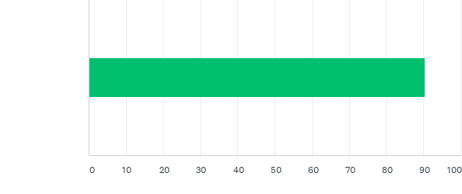
F1: Hur relevant upplever du att detta ämnet är för dig?
Svarade: 16 Hoppade över: 0

Slide 3
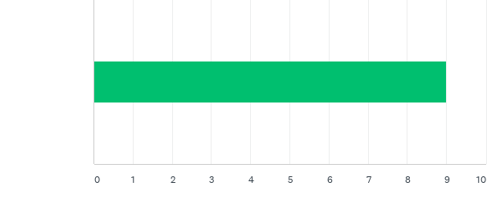
F2: Hur väl fungerade det tekniska upplägget av detta seminarium?
Svarade: 16 Hoppade över: 0

Slide 4
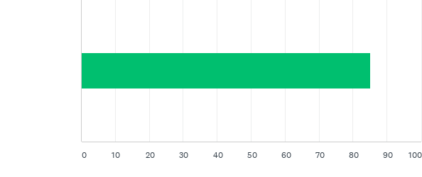
F3: Hur väl fungerade seminariets upplägg?
Svarade: 16 Hoppade över: 0

Slide 5
F4: Hur värdefullt var det för dig att delta på dagens seminarium?
Svarade: 16 Hoppade över: 0

Slide 6
